Slide 1

Мой подарок мамочке!!!
Работу выполнила
Горбатенко Валентина
ученица 3 «А» класса
МБОУ –СОШ № 5
Ст. Старовеличковская
Краснодарский край

Slide 2
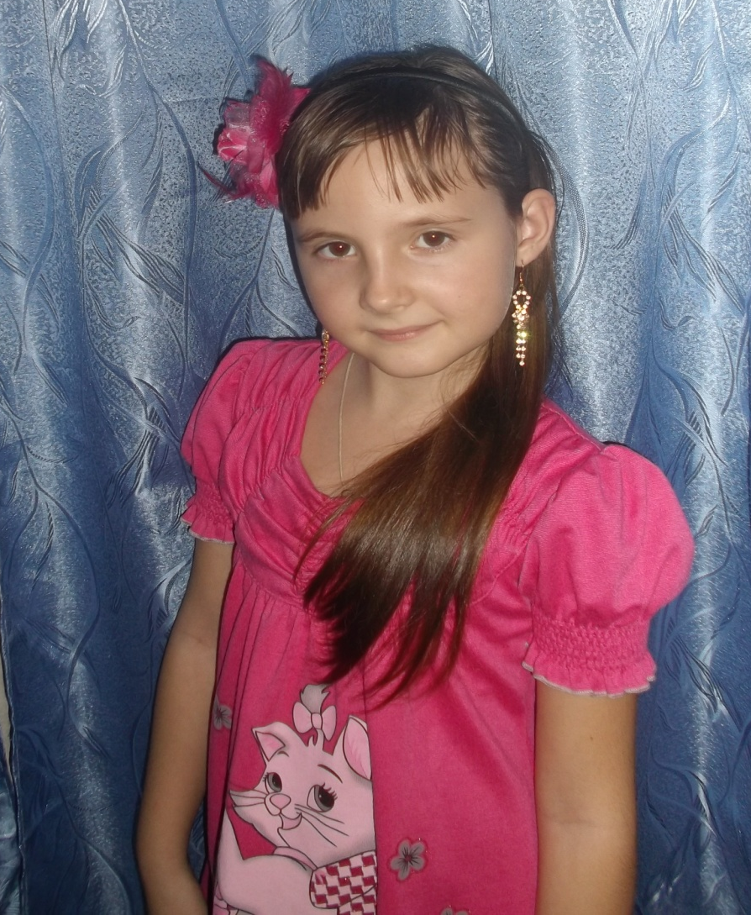
Меня зовут Валя Горбатенко!
Я учусь в 3 «А» классе.
Живу на Кубани!

Slide 3
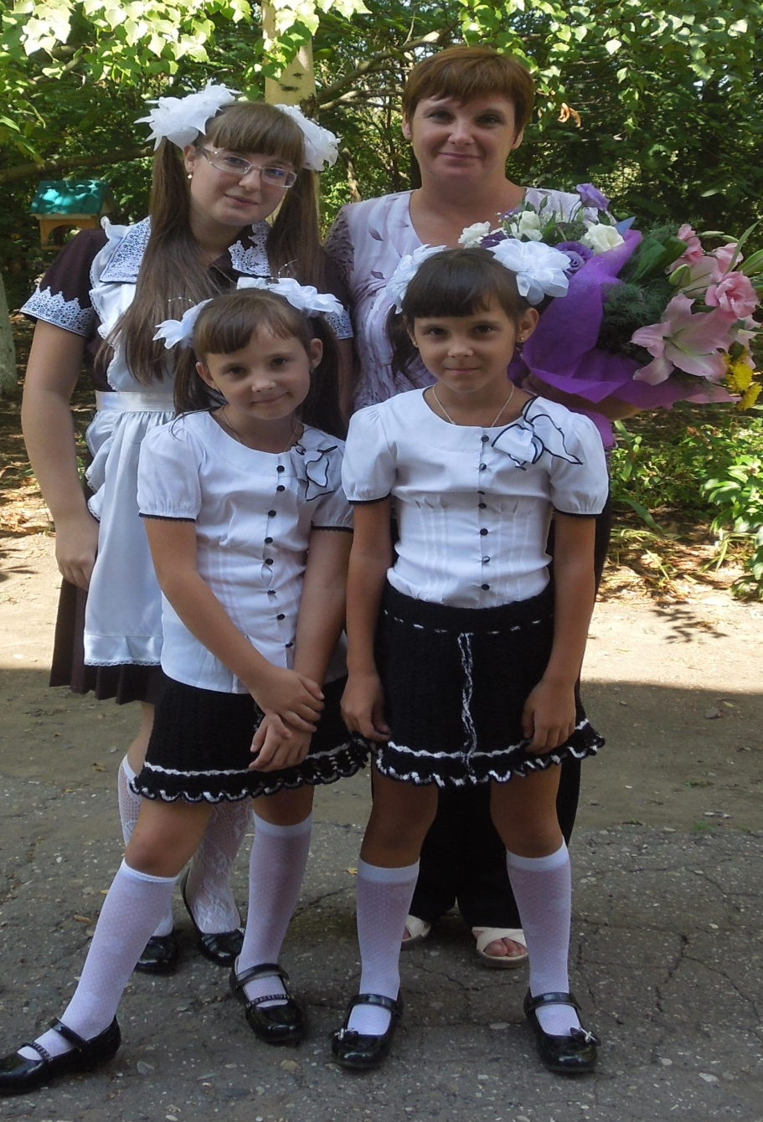
Я очень люблю свою маму. Стараюсь радовать её своими успехами в учебе. А ещё к каждому празднику я делаю для неё подарок своими руками. Мамочке очень нравятся мои подарки.

Slide 4
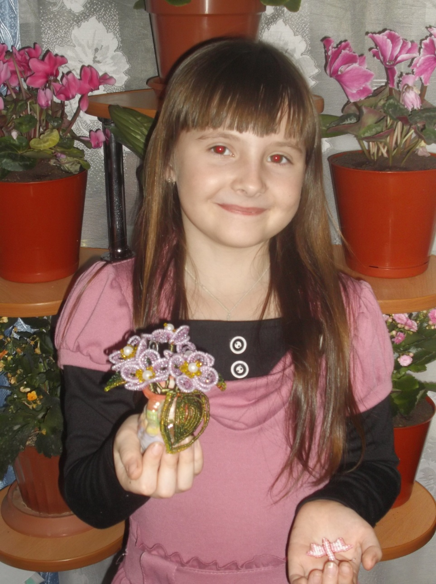
Мама очень любит цветы.
Поэтому я решила порадовать её таким букетиком!!

Slide 5
Вы можете тоже порадовать своих любимых и близких такими цветочками.
Я хочу поделиться опытом своей работы.

Slide 6
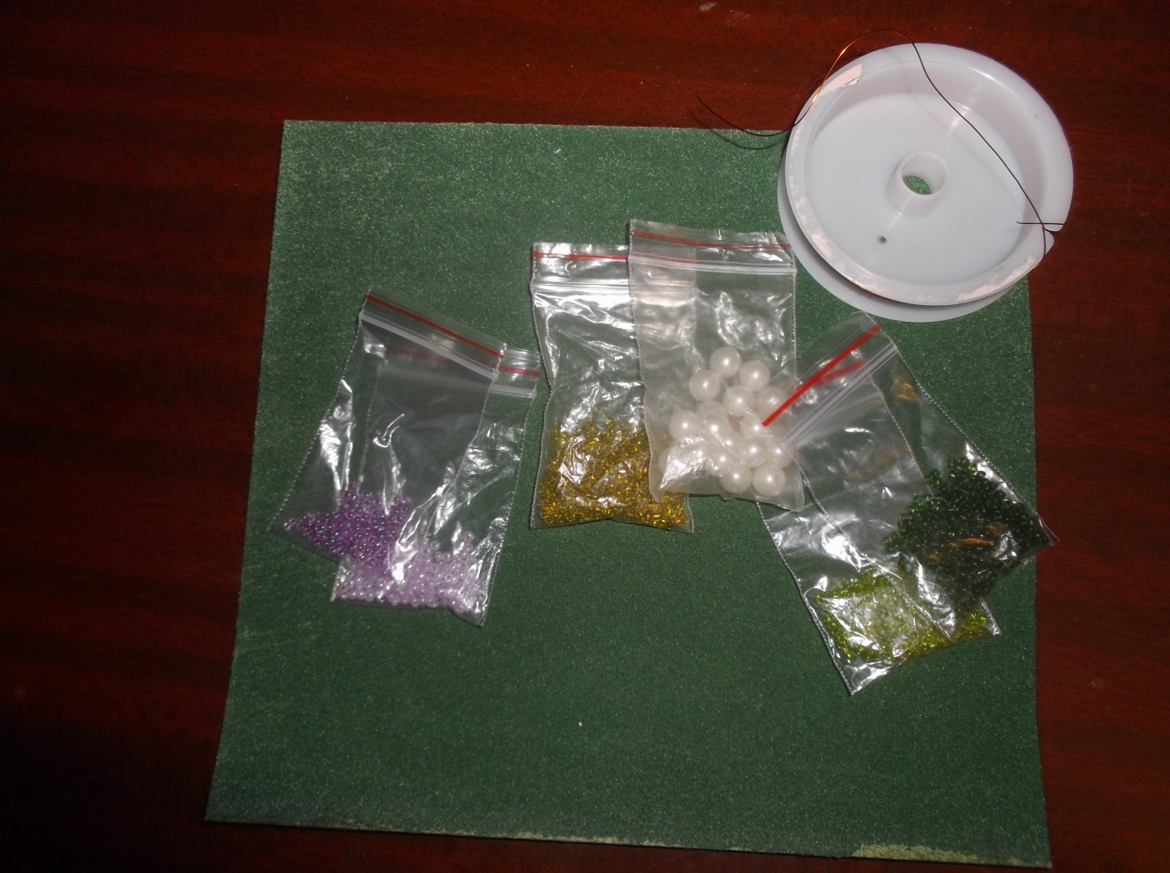
Приступим к работе.
1. Приготовим рабочее место, материалы и инструменты.

Slide 7
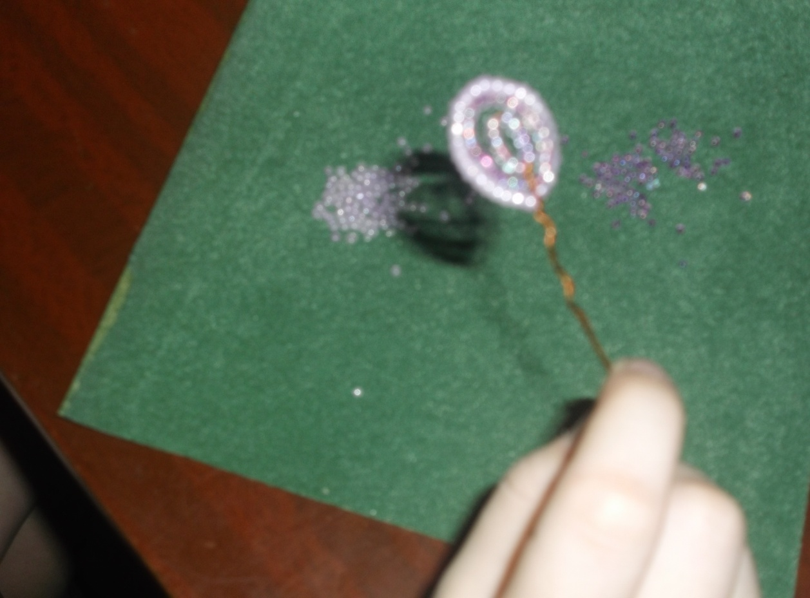
2. Набираем на проволоку 12 бисеринок сиреневого цвета, затем набираем 19 бисеринок, после 21 бусинку. Вот мы и получили первый лепесток.

Slide 8
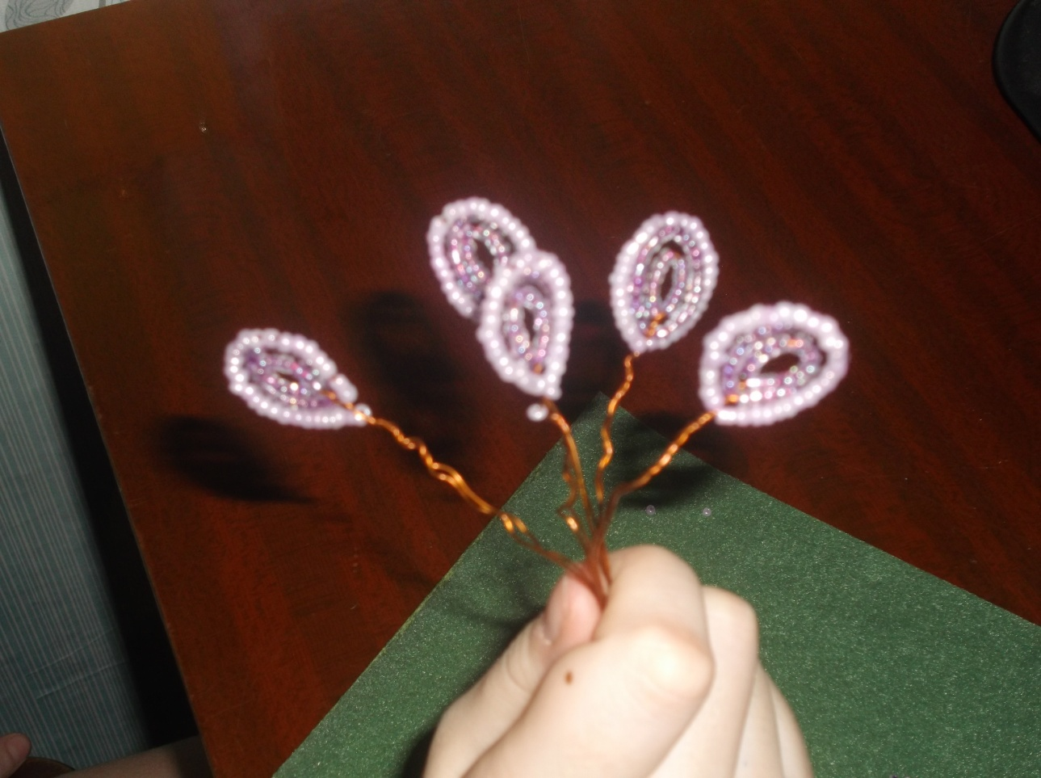
3. Плетём пять таких лепестков.

Slide 9
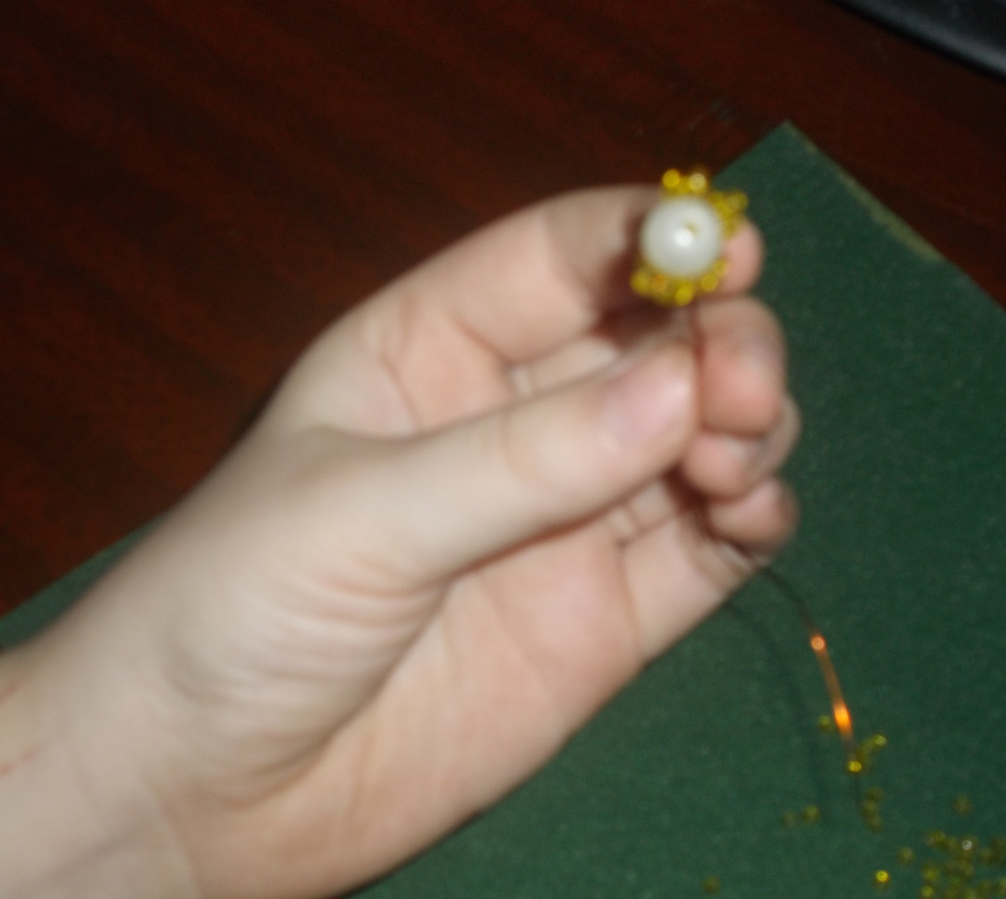
4. Делаем серединку цветочка.

Slide 10
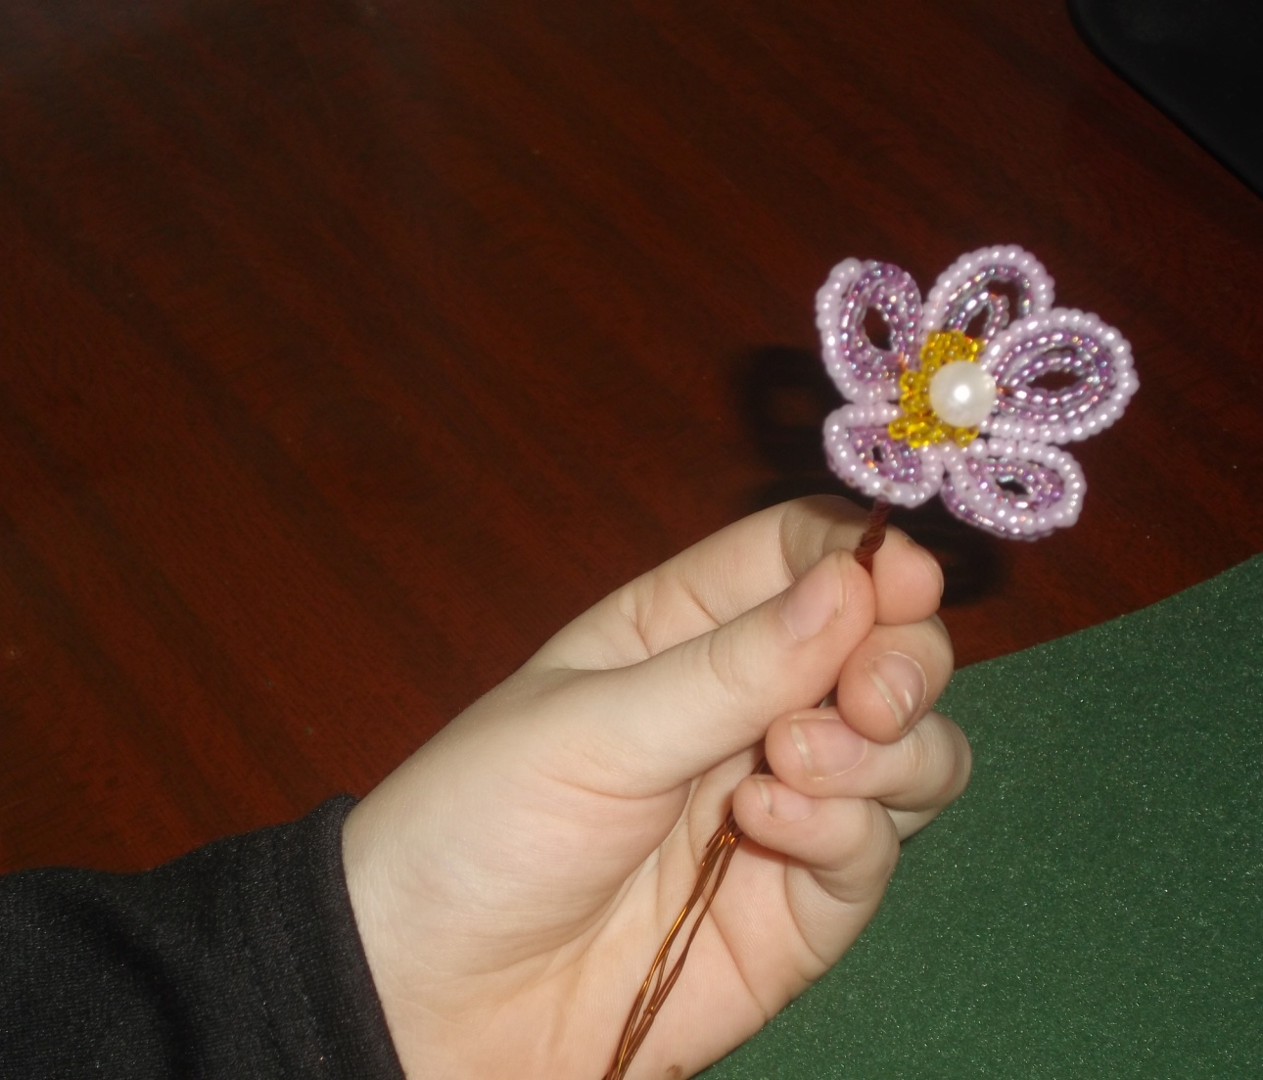
5. Собираем первый цветочек фиалки.

Slide 11
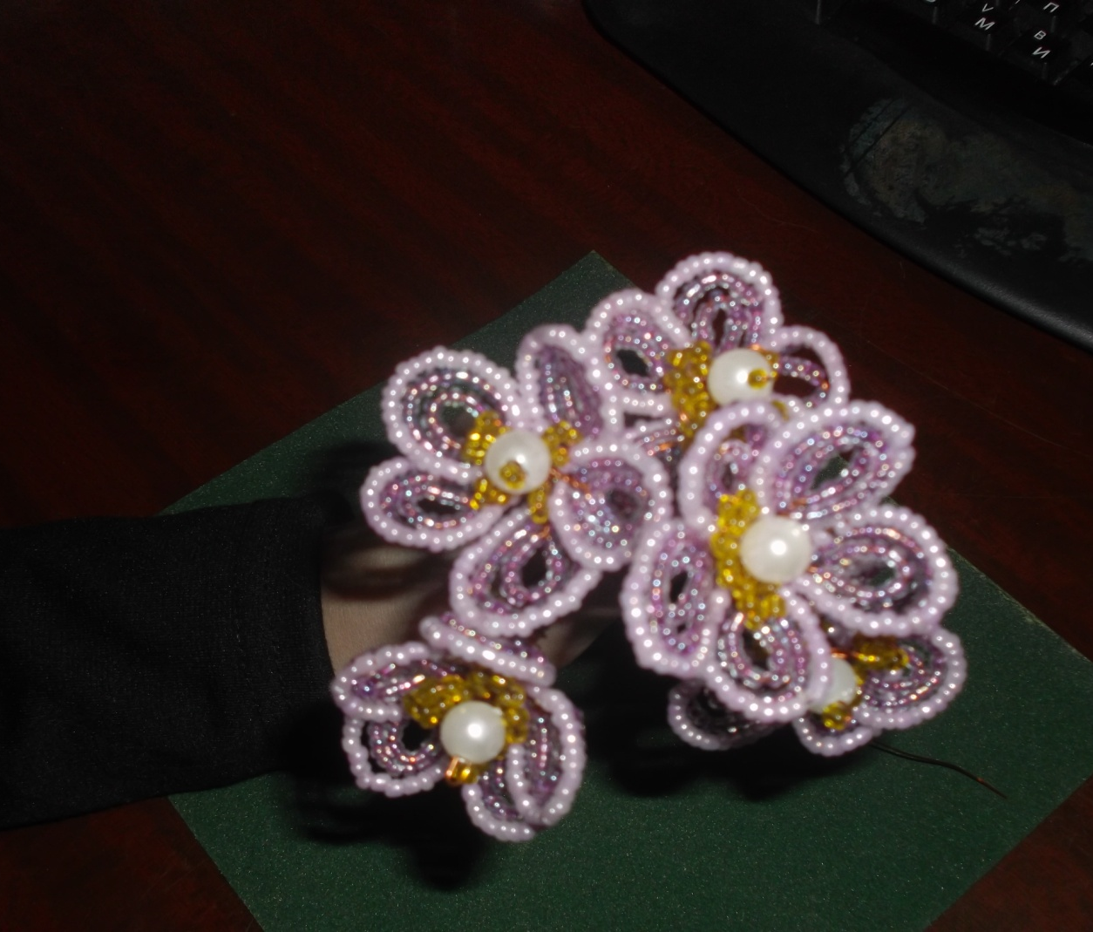
6. Делаем букетик из пяти, семи и т.д. цветочков.

Slide 12
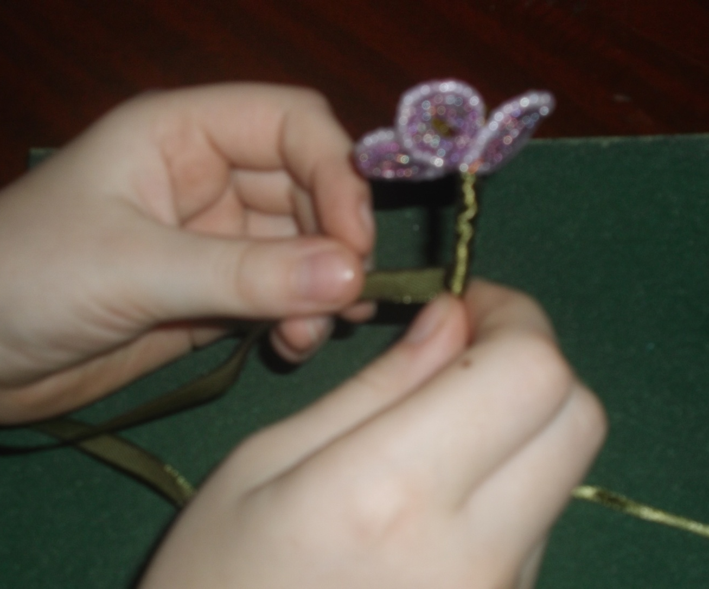
7. Декорируем стебелёк атласной ленточкой.

Slide 13
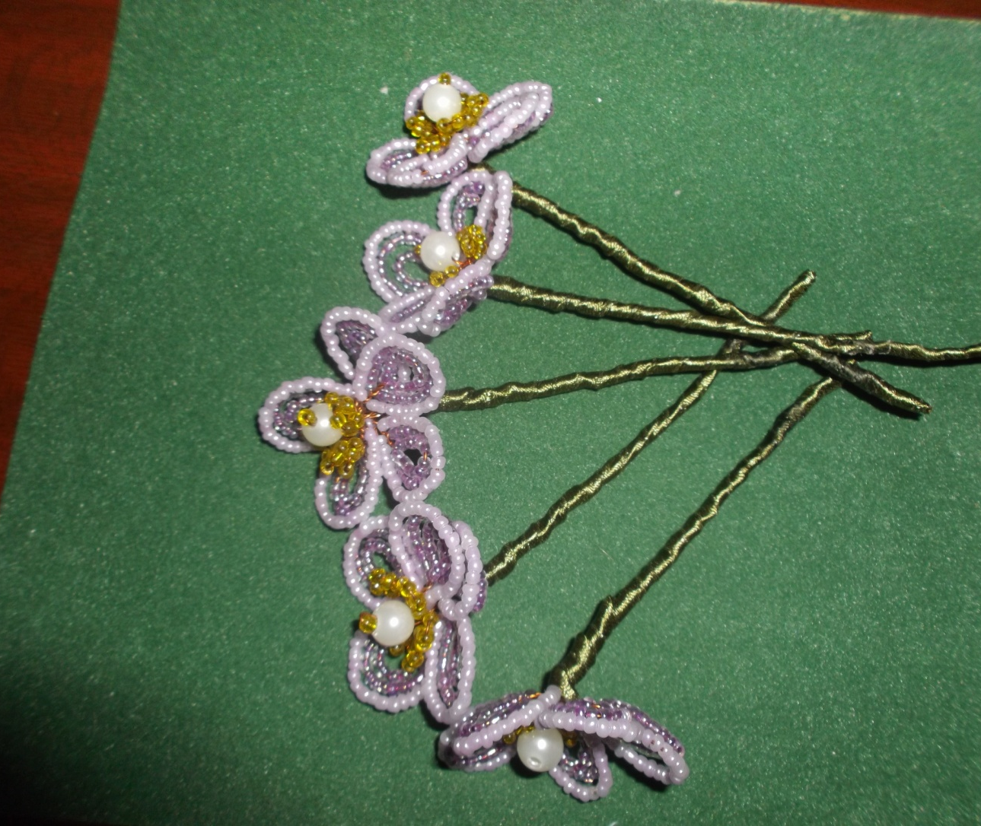
8. Цветочки готовы.

Slide 14
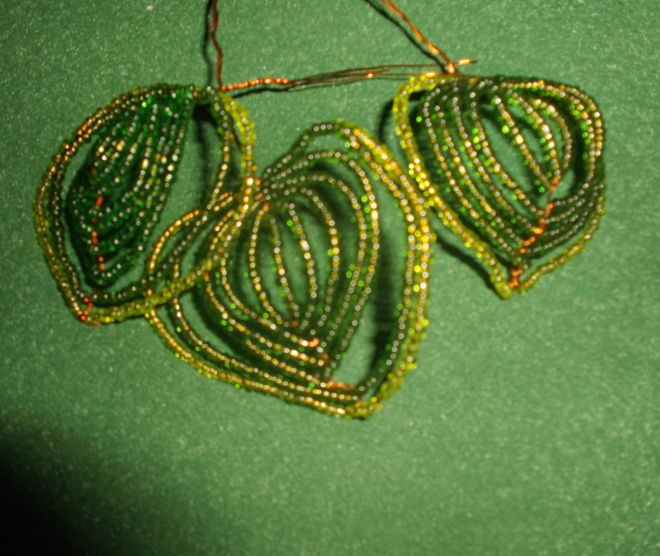
9. Делаем листочки. Листики делаются также, как и цветочки (французское плетение), только делаем больше петелек.

Slide 15
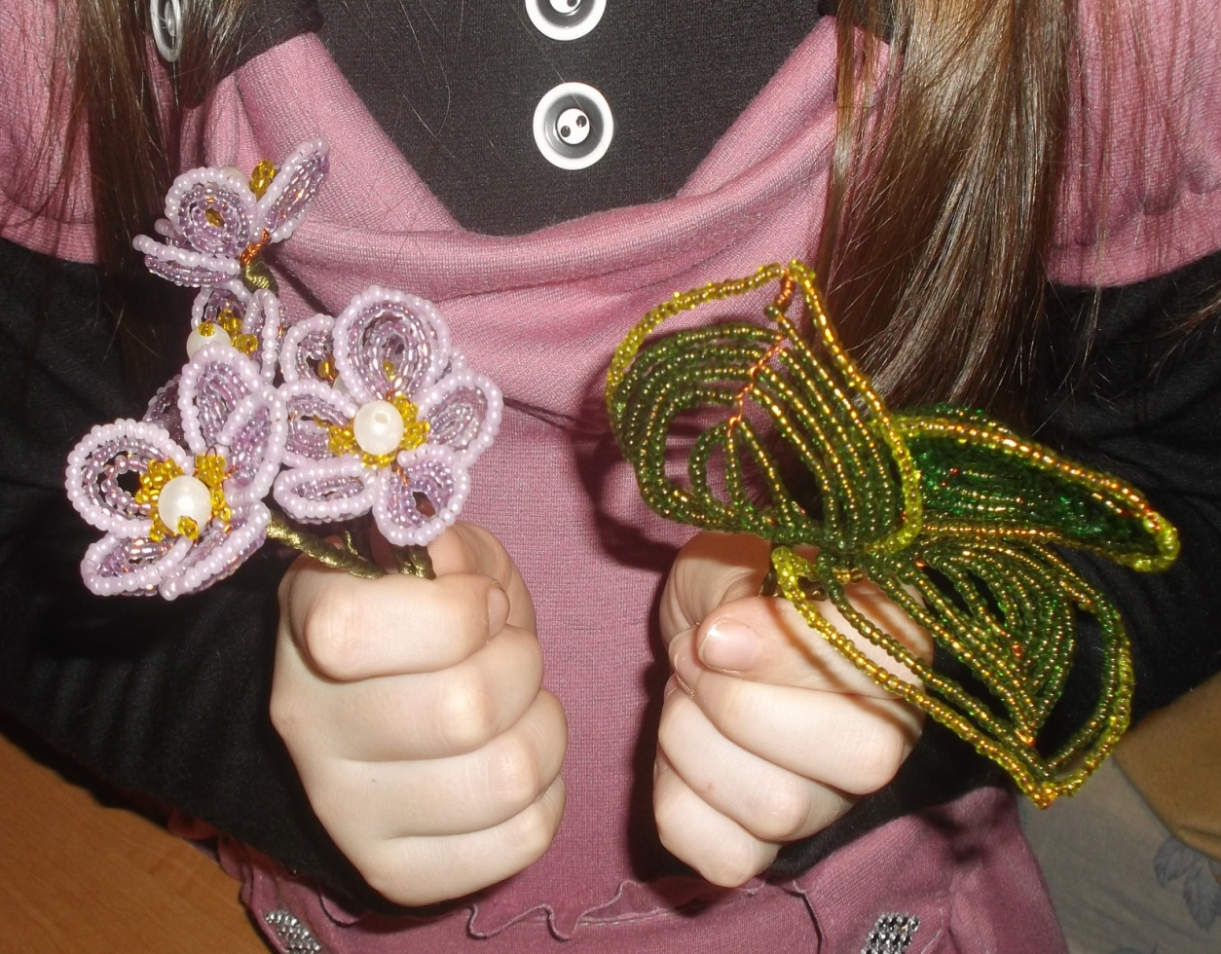
10. Букетик готов.

Slide 16
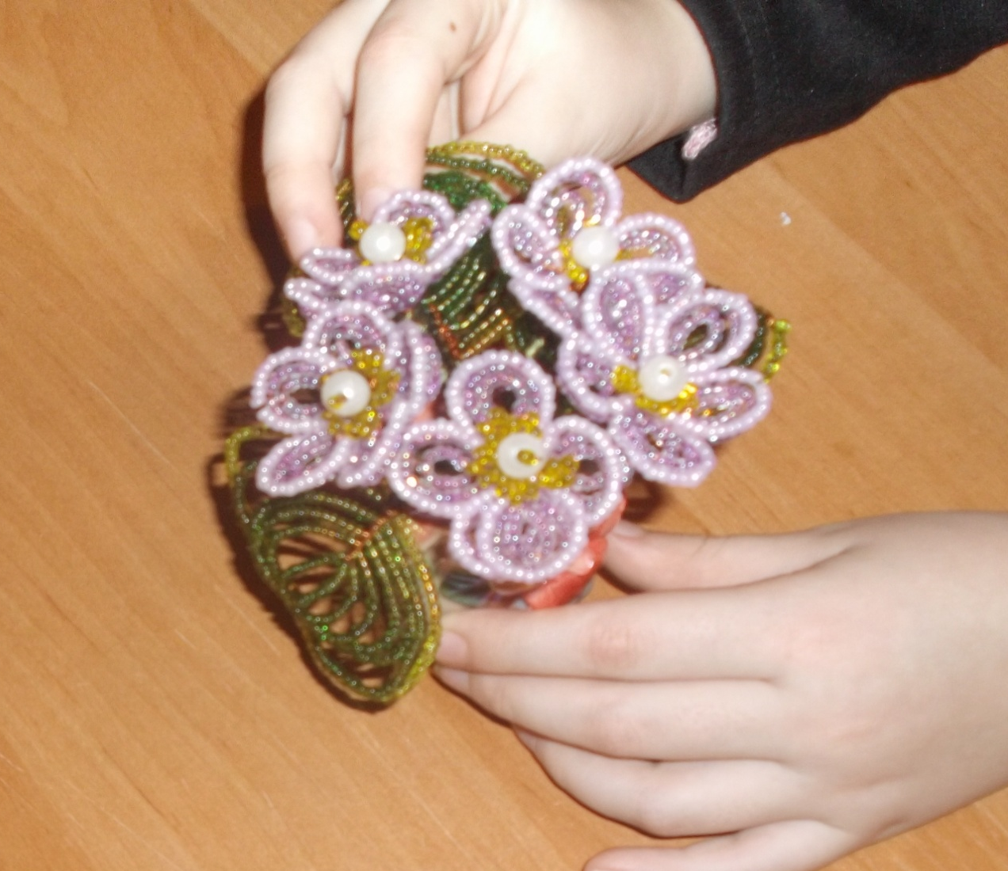
11. Ставим наш букетик в вазочку.

Slide 17

Мамочка, родная!
Я тебя люблю!
И букетик этот
Я тебе дарю!!!

Slide 18
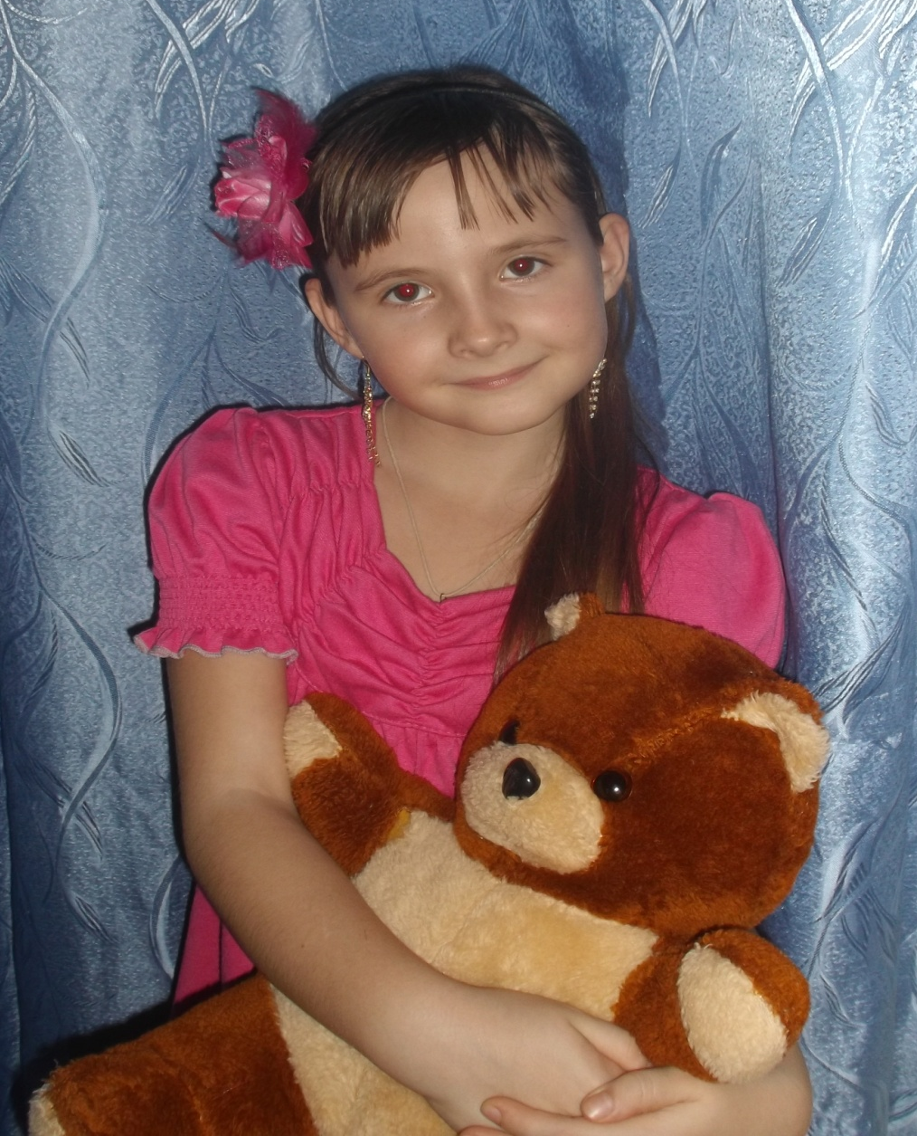
Желаю всем
счастья и творческих успехов!!!

